Slide 1
可视化课程展示
MFC俄罗斯方块
姓名：王佳颉
学号：1412641

Slide 2
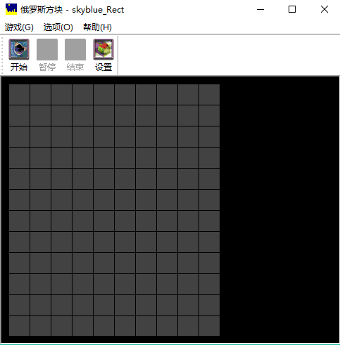
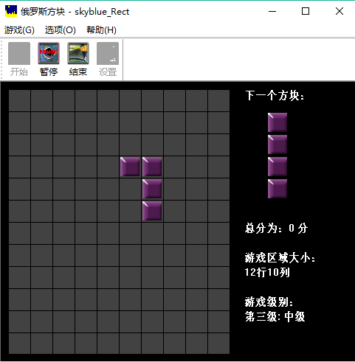
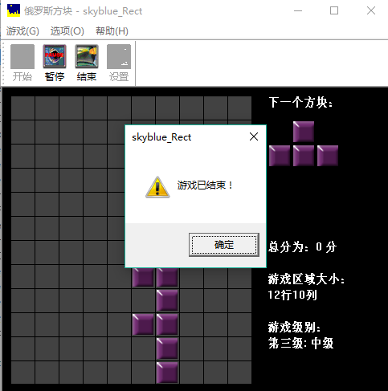
游戏截图

Slide 3
1.头文件
（1）游戏参数以及绘图参数
游戏参数是游戏的一些设定，比如游戏级别（不同级别方块掉落速度不同）、当前方块形状（共7中）、是否播放背景音乐、是否画网格线、游戏成绩、游戏是否结束、方块是否到底、方块能否左右移动等，最主要的参数是所有方块的数组、当前方块的动态位置数组、下一个方块的数组和接触面信息数组；绘图参数是绘制游戏窗口及画面所需要的参数，比如窗口的宽度和高度、方块的颜色、游戏中行与列的数量等。
（2）游戏过程中的各种判断和操作的方法
在Cpp中实现。

Slide 4
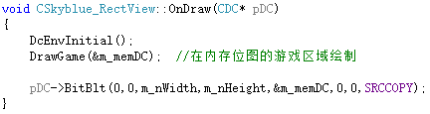
2.Cpp文件
（1）在构造函数中对各种参数进行了初始化，并且对7中不同的方块形状的1-4种接触面信息进行赋值。
（2）OnDraw方法进行绘制屏幕工作，调用了DcEnvlnitial方法和DrawGame方法。其中DcEnvlnitial方法用于绘图设备环境的初始化，即将内存位图绘制到屏幕中；DrawGame方法用于绘制游戏界面，包括绘制游戏区域背景，画网格线，绘制小方块，显示游戏级别和总分的汉字描述，绘制下一次将要出现的方块。

Slide 5
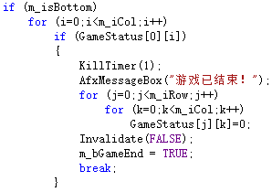
2.Cpp文件
（3）OnTimer方法承担所有驱动工作。首先，如果原来的方块已产生经到底或游戏刚开始，则掉下一个新的方块。这个过程包括5部分：下一个随机方块形状；修改新的下一个方块形状；将旧的下一个方块形状作为当前方块形状使用；判断方块是否到底；判断游戏是否结束。如果不属于上述情况，则方块下落。循环调用OnTimer方法。
（4）OnTimer方法调用了很多方法。Random用于产生随机数，该随机数代表方块的形状；RectDown用于当前方块的下降；IsBottom用于判断方块是否到底并进行销行分数计算；IsLeftLimit、IsRightLimit用于判断方块能否左移、右移；RectChange用于方块的变形；RectArrow用于当前方块的加速下降、左移和右移。

Slide 6
2.Cpp文件
（5）OnKeyDown方法用于处理用户的输入控制方块的左移，右移，加速和变形。接收到左、右和下箭头都调用RectArrow方法进行方块的左移、右移和加速，但是RectArrow方法参数不同；接收到上箭头调用RectChange方法进行方块的变形。
（6）OnGameStart方法游戏开始；OnGamePaush方法游戏暂停；OnGameRnd方法游戏结束；InvalidateCurrent方法刷新当前区域。

Slide 7
THANK YOU FOR WATCHING

